Slide 1
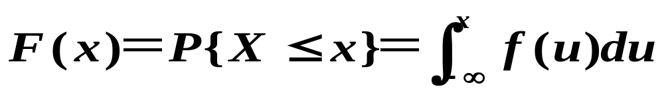
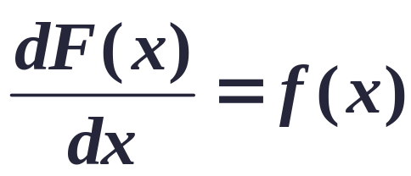
2.4 连续型随机变量
一、连续型 r.v.的概念
定义 设X是随机变量, F(x)是它的分布函数. 若存在一个非负可积函数 f(x)(－∞<x<＋∞), 使得
则称X是连续型r.v., f(x)是它的概率密度函数(p.d.f.)
由定义可知, 连续型随机变量的分布函数是连续函数, 是密度函数的变上限的定积分.
由上式可得，在f (x)的连续点,
*

Slide 2
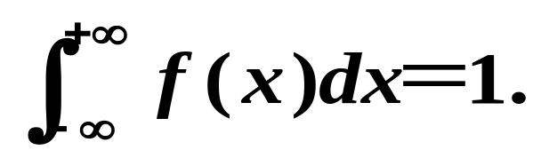
Th1( 密度函数的特征性质)
(1) 非负性 f (x)≥0, (－∞<x<＋∞);
(2) 规范性
注1 改变概率密度函数f(x)在个别点的函数值不影响公式(2)规范性, 故对固定的分布函数, 概率密度函数不唯一.
注2 满足上述两条性质的函数必是某一随机变量的密度函数. 故常利用这两个性质检验一个函数能否作为连续性 r.v.的 p.d. f. (求f(x)中未知参数!)
*

Slide 3
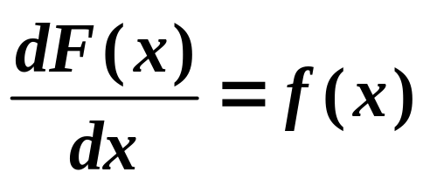
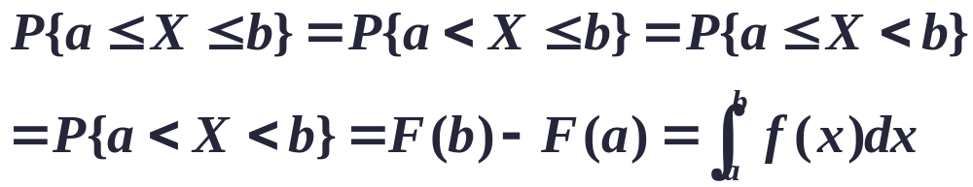
Th2 设连续型r.v.X 的分布函数(c.d.f.)为F(x), 概率分布密度函数为f(x), 则
(1) F(x)为连续函数;
(——求F(x)中未知参数!)
(2) 若x是f(x)的连续点, 则
(3)
(4)对任意实数c, 则P{X=c}＝0. 因为:
可见,密度函数全面描述了连续型随机变量的规律.
*

Slide 4
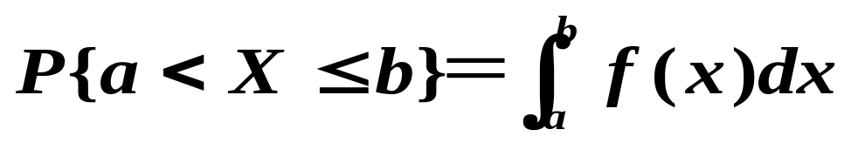
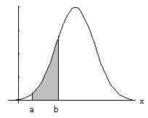
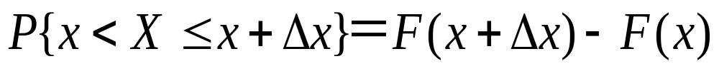
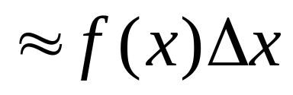
注1. 几何意义:
f(x)
它是以(a,b]为底,以曲线y=f(x)为顶的曲边梯形的面积.
面积为1
注2. 由P(A)=0不能推出A=∅;由P(B)=1不能推出B=Ω.
注3.当 Δx 很小时,
*

Slide 5
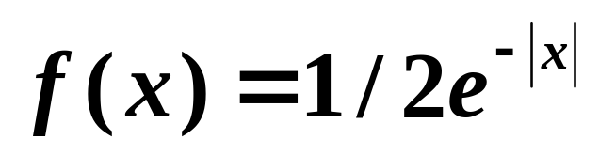
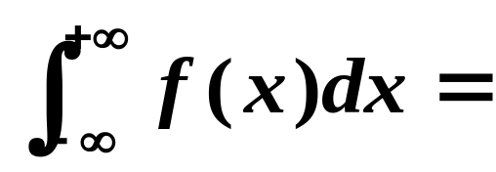
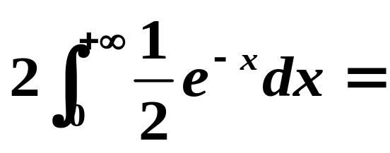
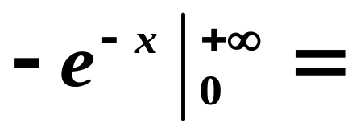
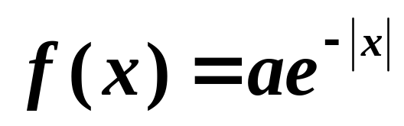
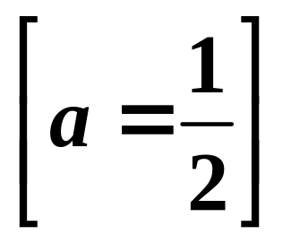
★密度函数值f(a)并不反映X取a值的概率.但这个值越大,X取a附近值的概率就越大.也可以说,在某点密度曲线的高度,反映了概率集中在该点附近的程度.
EX
1 证明
为概率分布密度函数.
证
1
2 设随机变量X的概率密度为
求常数a.
*

Slide 6
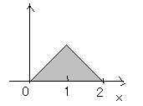
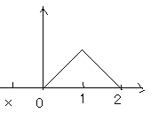
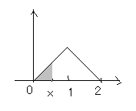
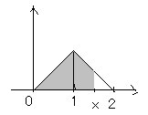
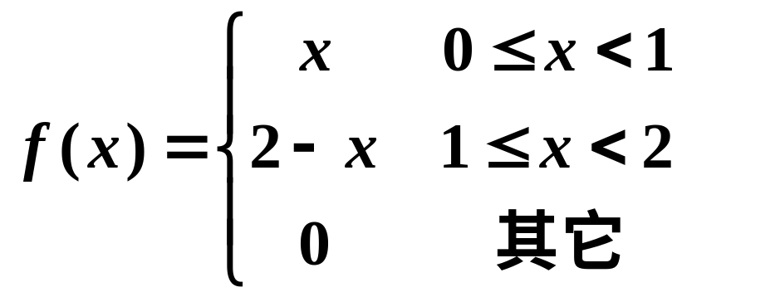
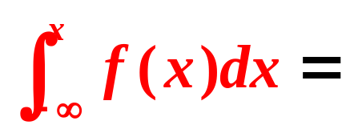

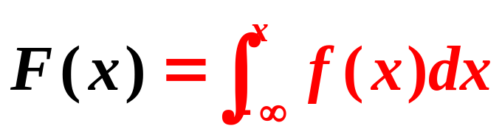
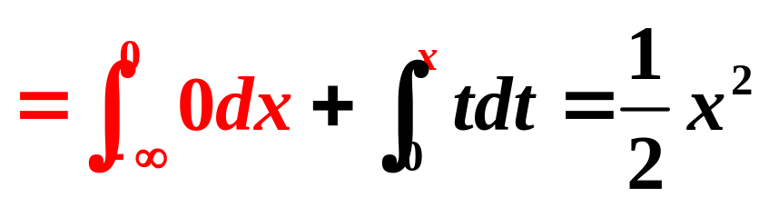
例1.已知随机变量X的概率密度为
1)求X的分布函数F(x); 2)求P{0.5<X<1.5}
f(x)是分段函数,
求F(x)时要分段求.
解：
当x < 0时,F(x)=
=0
当0 ≤ x < 1时，
*

Slide 7
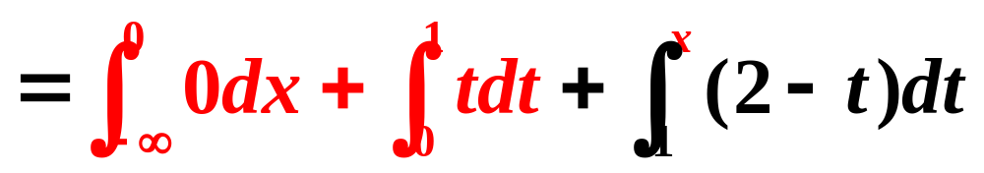
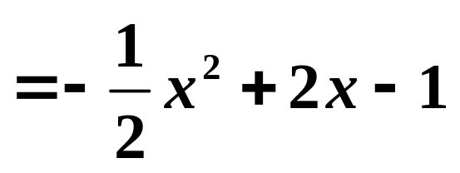
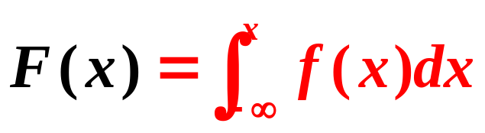
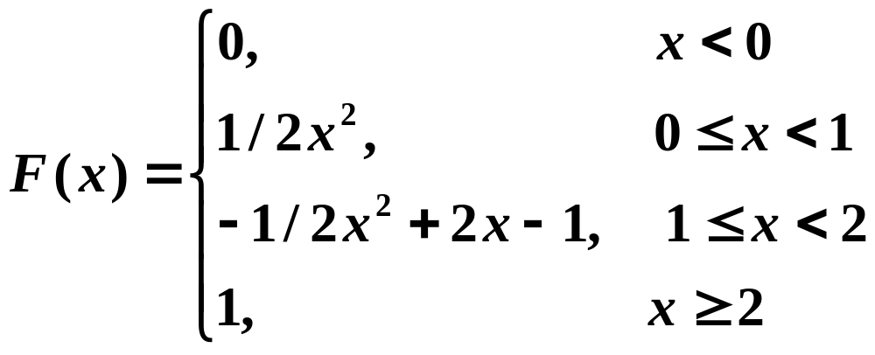
当1 ≤ x < 2时,
当x ≥2时,
必然事件!
=1
P{0.5<X<1.5}=
F(1.5)-F(0.5)=3/4
*

Slide 8
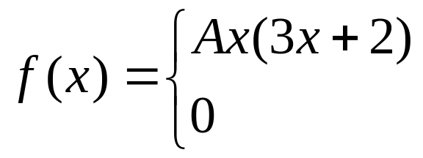
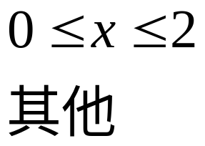
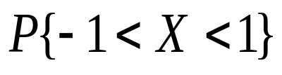
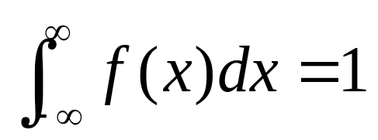
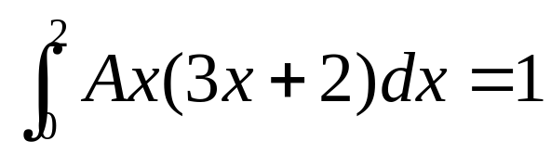
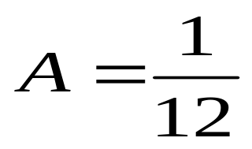
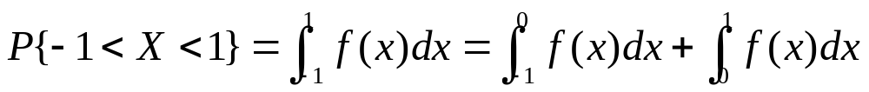
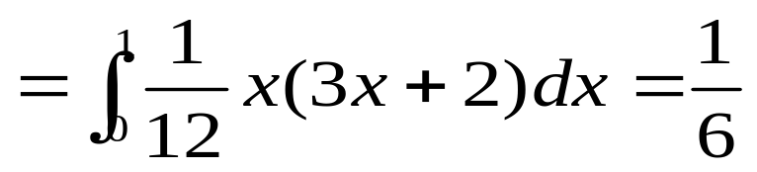
例2. 设X的密度函数为
试确定常数A,并求
解：
*

Slide 9
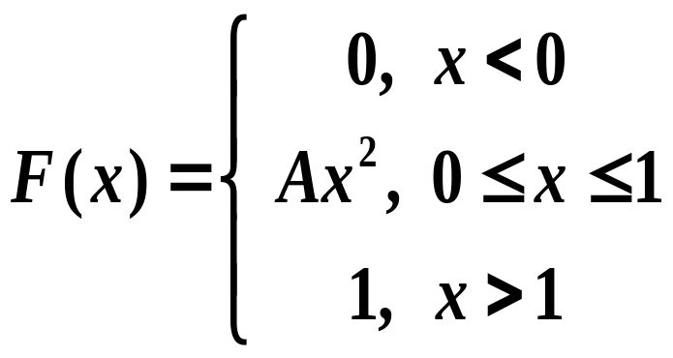
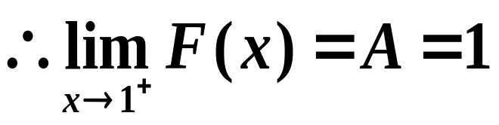
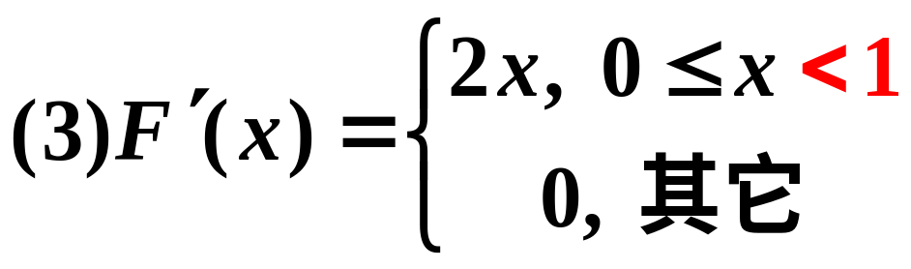
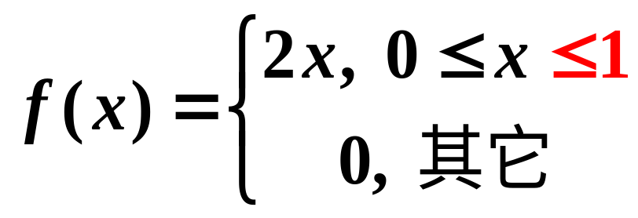
例3. 设随机变量X 的分布函数为
(1)求常数A的值; (2)求X取值在区间(0.3,0.7)的概率; (3)求X的概率密度.
解:
(1)∵F (x)为右连续函数
定义f (1)＝2, 则
*

Slide 10

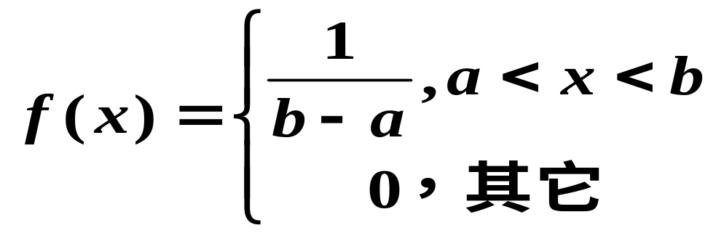
二、几个常用的连续型分布
1. 均匀分布 U(a, b)
f(x)
1
若r.v.X的p.d.f.为
0
a
b
x
则称X在(a, b)内服从均匀分布。记作 X~U(a, b)
*

Slide 11
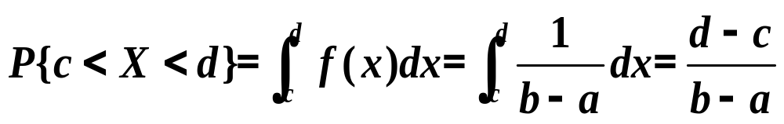
注1 对任意实数c, d (a<c<d<b)，都有
说明r.v.X落在(a,b)区间上任一点的可能性都相同.
注2 均匀分布的特征性质：
X服从均匀分布U(a, b)的充分必要条件是
(1) X 落在(a, b)概率为1, 落在区间外的概率为0;
(2) X 落在(a, b)子区间上概率与子区间长度成正比.
注3 均匀分布的分布函数：
*

Slide 12

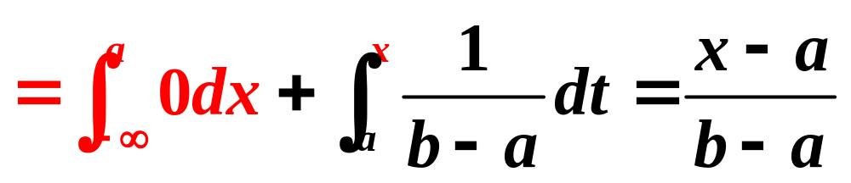
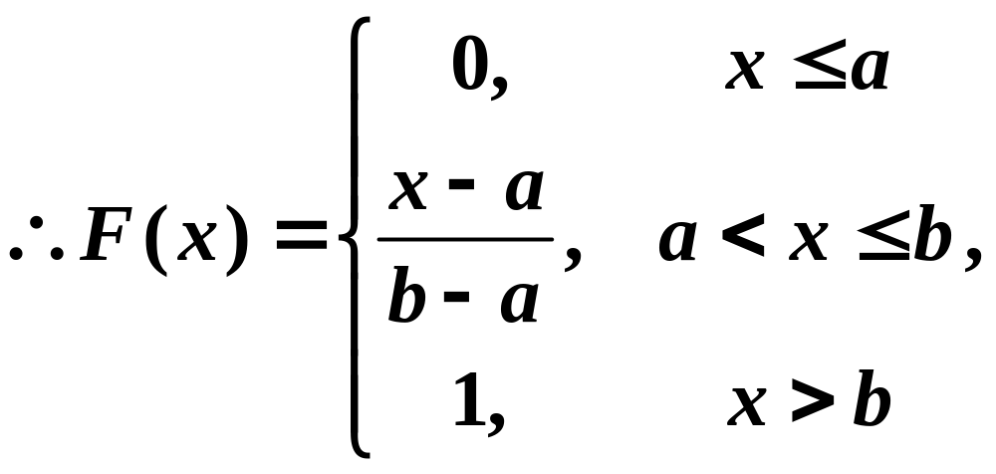
当x≤a时,F(x)=
=0
当a< x≤b时，
当x > b时,
必然事件!
=1
F(x)
1
0
a
b
x
*

Slide 13

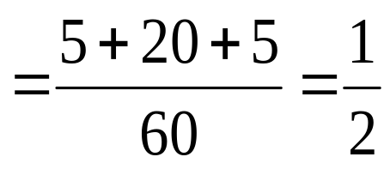
例4.公共汽车起点站于每时的10分、25分、55分发车,设乘客不知发车时间,于每小时的任意时刻随机地到达车站,求乘客候车时间超过10分钟的概率.
15
45
解：设A—乘客候车时间超过10分钟
X—乘客于某时X分钟到达，则X∼U(0,60)
*

Slide 14
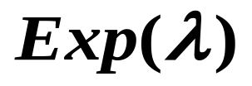

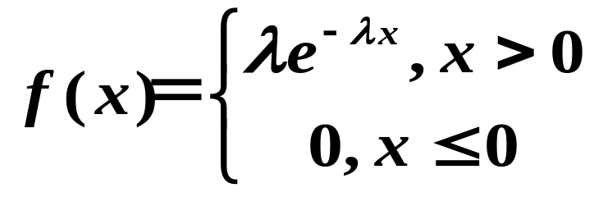


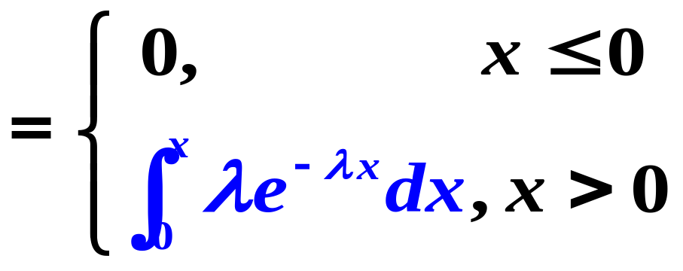
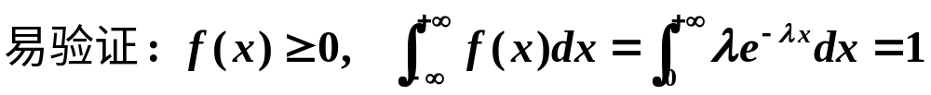

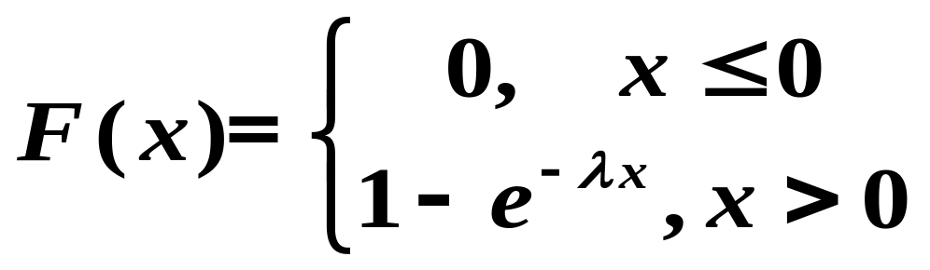
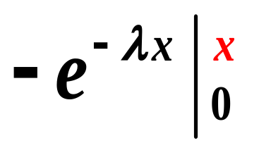
2. 指数分布
若r.v.X的p.d.f.为
则称X服从参数为λ>0的指数分布.
其分布函数:
*

Slide 15







例5.电子元件的寿命X(年)服从参数为3的指数分布.
(1)求该电子元件寿命超过2年的概率;(2)已知该电子元件已使用了1.5年,求它还能使用两年的概率.
解
1－F(2)
1－F(3.5)
非负的连续型r.v.X服从指数分布的充分必要条件是:无记忆性
e^{－6}
1－F(1.5)
*

Slide 16



例6.某公路桥每天第一辆汽车过桥时刻为T，设[0，t]时段内过桥的汽车数X_{t}服从参数为λt的泊松分布，求T的概率密度。
解
F(t) =P{T≤t}
当t ≤0时，
F(t) = 0
当t >0时，
F(t) =P{T≤t}
=1- P{T > t }
=1- {在t时刻之前无汽车过桥}
=1-P{X_{t} =0}
于是
*

Slide 17






3. Gamma分布
其中
说明
——α=1的Γ分布即为参数为λ的指数分布E(λ)
*

Slide 18


4.正态分布
正态分布是应用最广泛的一种连续型分布.
德莫佛（De Moivre)最早发现了二项分布的一个近似公式, 这一公式被认为是正态分布的首次露面.
德莫佛
正态分布在十九世纪前叶由高斯(Gauss)加以推广, 所以通常称为高斯分布.
*

Slide 19




(I) 正态分布的定义
亦称高斯
(Gauss)分布
若X 的 p.d.f. 为
为常数,
则称 X 服从参数为  ,  ² 的正态分布
记作 X ~ N (  ,  ² )
*

Slide 20




(II)正态分布 密度函数图形特点
关于直线 x = μ 对称,即
f (μ + x) = f (μ - x)
中间大两头小
曲线 y = f (x) 的图形呈单峰状(钟形曲线)
在 x = μ 时, f (x) 取得最大值
曲线 y = f (x)在x = μ±σ 对应点处有拐点
曲线 y = f (x) 以 x 轴为渐近线
*

Slide 21


1) μ决定图形的中心位置，固定σ, 图形形状不变, μ改变, 图形平移.
2) σ决定随机变量取值的分散程度,固定μ ,图形由σ确定:
σ越大,图形越扁平,X落在μ附近概率越小,即取值越分散;
σ越小,图形越尖峭,X落在μ附近概率越大,即取值越集中.
*

Slide 22

实例 年降雨量问题，我们用上海99年年降雨量的数据画出了频率直方图。
从直方图，我们可以初步看出，年降雨量近似服从正态分布。
*

Slide 23

下面是我们用某大学大学生的身高的数据画出的频率直方图。
红线是拟合的正态密度曲线
可见，某大学大学生的身高应服从正态分布.
*

Slide 24

人的身高高低不等，但中等身材的占大多数，特高和特矮的只是少数，而且较高和较矮的人数大致相近，这从一个方面反映了服从正态分布的随机变量的特点。
*

Slide 25



除了我们在前面遇到过的年降雨量和身高外,在正常条件下各种产品的质量指标，如零件的尺寸；纤维的强度和张力；农作物的产量，小麦的穗长、株高；测量误差，射击目标的水平或垂直偏差；信号噪声等等，都服从或近似服从正态分布.
*

Slide 26



(III) 、设X~ ,
X的分布函数是
*

Slide 27


一种重要的正态分布
当μ=0,σ=1时，称X服从标准正态分布 记为X~N (0,1)
密度函数
是偶函数，分布函数记为
其值有专门的表供查（P.422）
*

Slide 28




面积为1
x
*

Slide 29


*

Slide 30



-x
x
P{-a<X<a}
=Φ(a)－Φ(-a)
=Φ(a)－[1－Φ(a)]
*

Slide 31









例7. 设X～N(0, 1), 查表计算
P422 附表
解
=0.9772
*

Slide 32








对一般的正态分布 ：X ~ N ( μ ,σ ²)
其分布函数
作变量代换
即 ： ~ N (0 ,1)
*

Slide 33



例8. 设 X ~ N(1,4) , 求 P (0 ≤ X ≤ 1.6)
解
P422 附表
=0.6179-(1-0.6915)
=0.3094
*

Slide 34








例9.已知
且 P( 2 < X < 4 ) = 0.3,
求 P { X < 0 }.
解.
*

Slide 35



3 准则
由标准正态分布的查表计算可以求得，
当X～N(0,1)时，
P{|X| 1}=2 (1)-1=0.6826
P{|X| 2}=2 (2)-1=0.9544
P{|X| 3}=2 (3)-1=0.9974
这说明，X的取值几乎全部集中在[-3,3]区间
内，超出这个范围的可能性仅占不到0.3%.
*

Slide 36






将上述结论推广到一般的正态分布,
时，
可以认为，Y 的取值几乎全部集中在
区间内.
这在统计学上称作“3 准则”
（三倍标准差原则）.
*

Slide 37


EX.一种电子元件的使用时间Ｘ(小时)服从正态分布Ｎ(100,15²),某仪器上装有3个这种元件,三个元件损坏与否是相互独立的.求使用的最初90小时内无一元件损坏的概率.
解:设Y为使用的最初90小时内损坏的元件数,
则Y~B(3,p), 其中
故
*

Slide 38








Ex、
求
解：
*

Slide 39

总 结
连续型随机变量的定义
（1）p.d.f.的特征性质
（2）连续型随机变量的性质
常用分布
1均匀分布：特征性质？
2指数分布：特征性质?
3Gamma分布
4正态分布
*

Slide 40

作业：P108-109
11，13，14，
20，24
*

Slide 41







指数分布常用于可靠性统计研究中,如元件的寿命.
例 对服从参数为0.015的指数分布的变量X, 试计算: (1)X 取值大于100的概率;
(2)若要求P{X >x} <0.1,问x应在什么范围内?
解 (1)由指数分布的定义可得
(2)若要求P{X >x} <0.1,即
*

